Slide 1
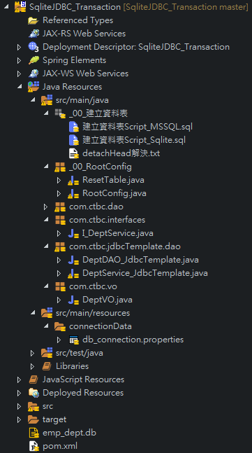
Spring 交易(Sqlite)
使用純 Jdbc DAO，失敗！

Slide 2
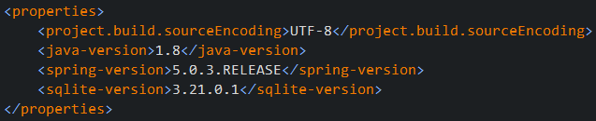
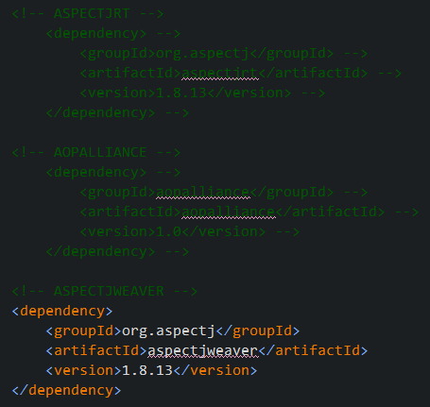
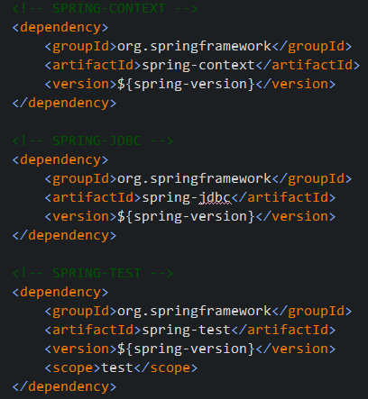
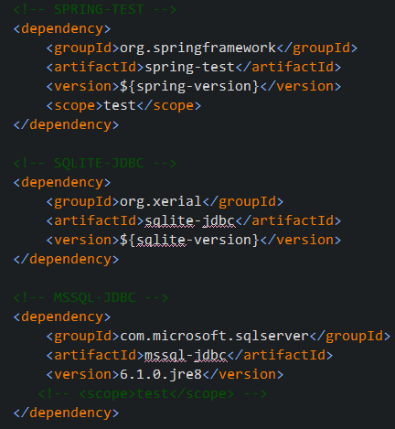
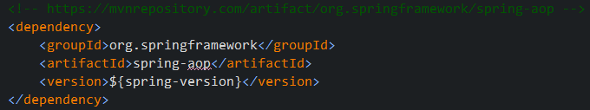
Spring 交易(Sqlite)
pom.xml

Slide 3
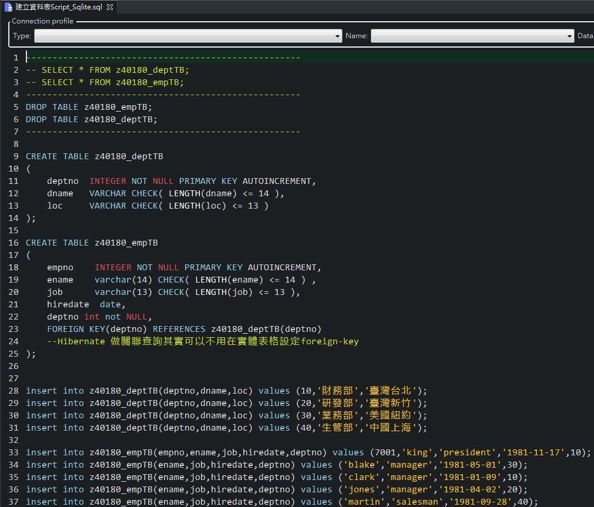
Spring 交易(Sqlite)
建立資料表Script_Sqlite.sql

Slide 4


Spring 交易(Sqlite)
db_connection.properties

Slide 5
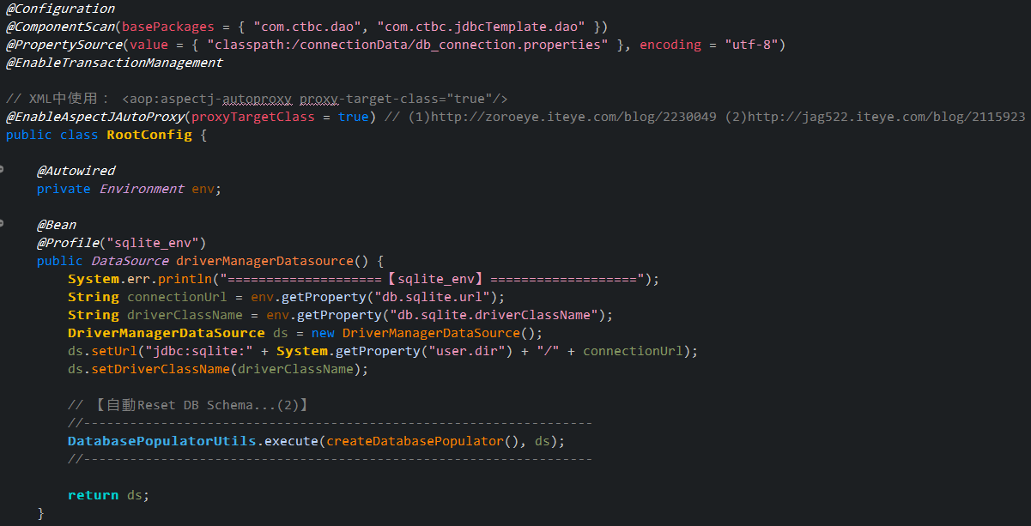
Spring 交易(Sqlite)
RootConfig.java
Spring交易
解決代理錯誤的問題
自動重置表格

Slide 6
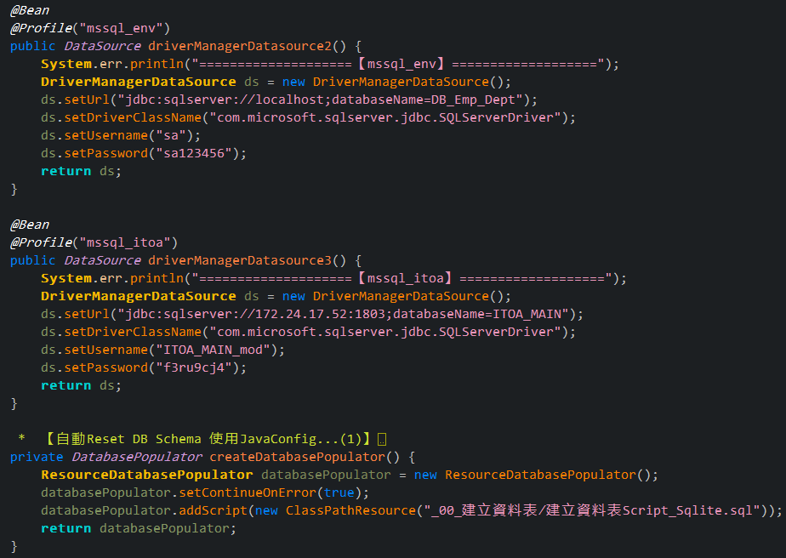
Spring 交易(Sqlite)
RootConfig.java
自動重置表格

Slide 7
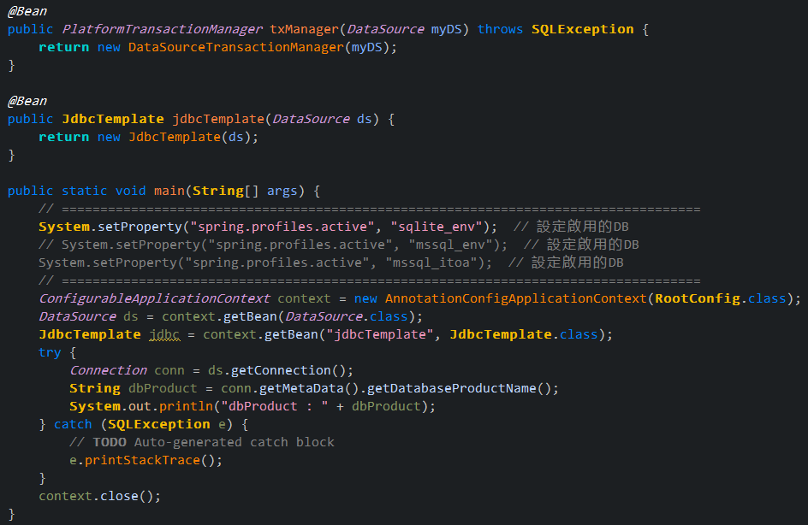
Spring 交易(Sqlite)
RootConfig.java
Spring交易

Slide 8
DAO

Slide 9
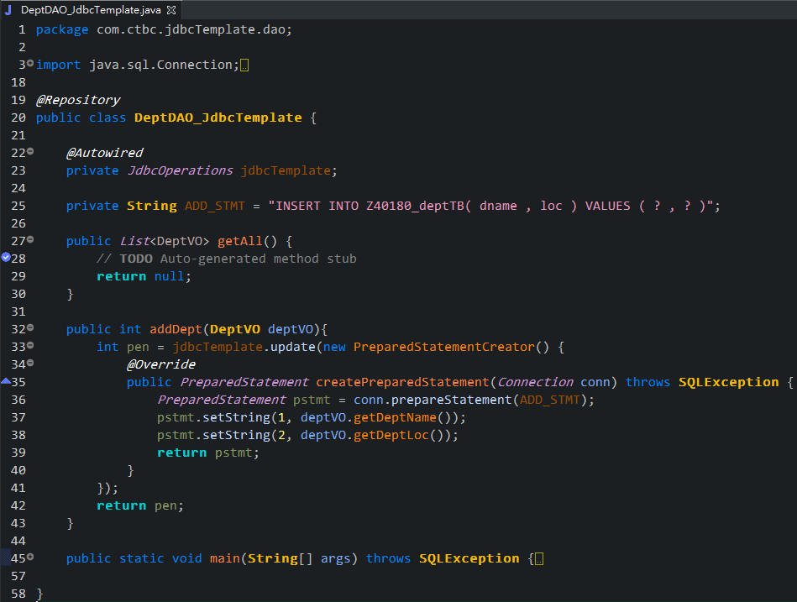
Spring 交易(Sqlite)
DeptDAO_JdbcTemplate.java
DAO

Slide 10
Service

Slide 11
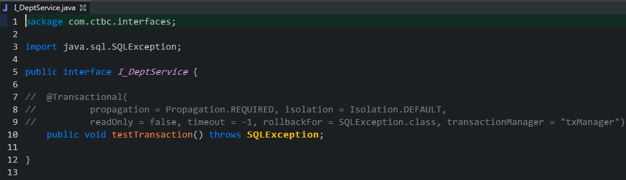
Spring 交易(Sqlite)
I_DeptService

Slide 12
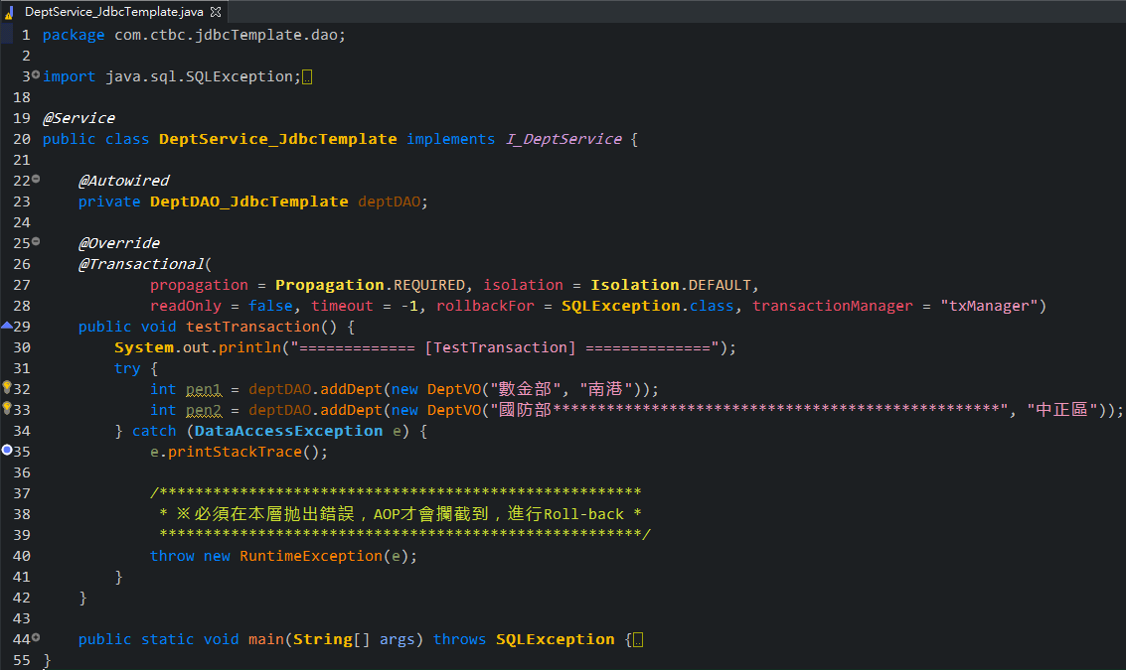

Spring 交易(Sqlite)
DeptService_JdbcTemplate.java
Service

Slide 13



測試
不加@Transaction
不throw到最外層
加@Transactional 及 throw到最外層

Slide 14
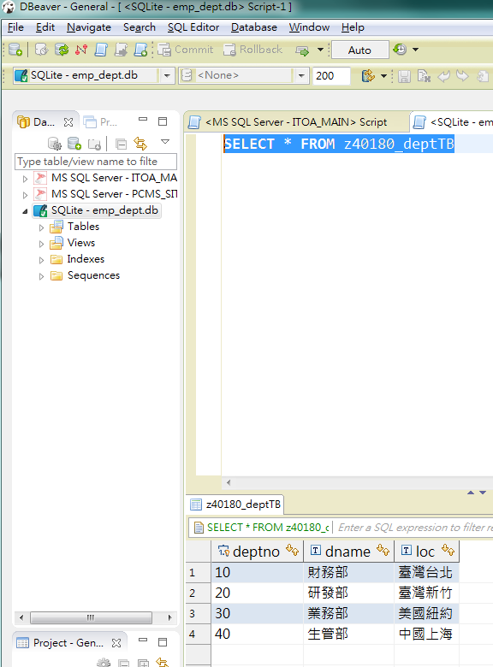
Spring 交易(Sqlite)
DB初始狀態─ 4筆資料

Slide 15
不加@Transaction

Slide 16
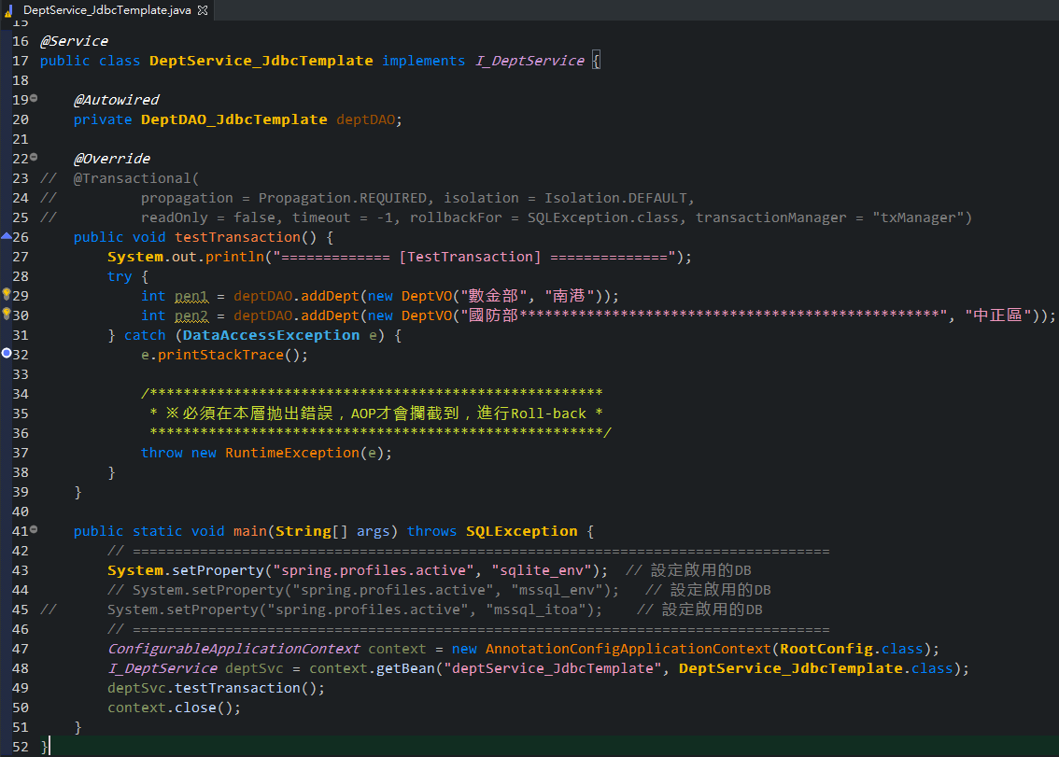
Spring 交易(Sqlite)
測試：不加@Transaction

Slide 17
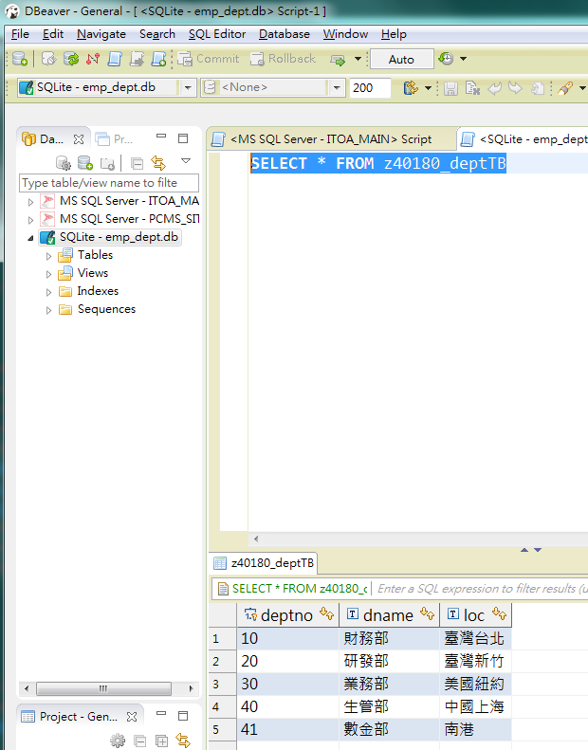
Spring 交易(Sqlite)
沒有RollBack!!!

Slide 18
不throw到最外層

Slide 19
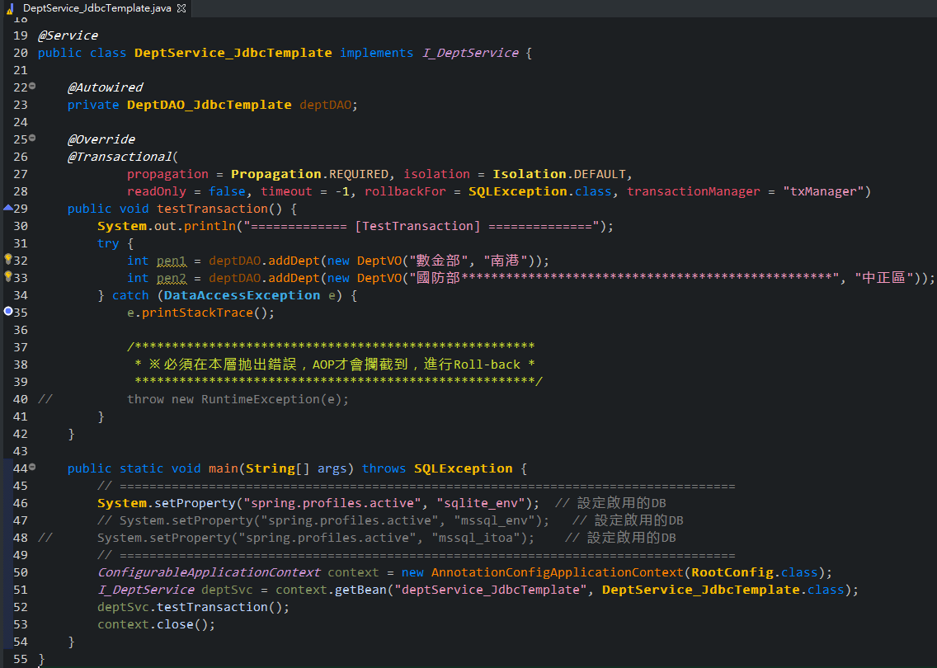
Spring 交易(Sqlite)
測試：不throw到最外層

Slide 20
Spring 交易(Sqlite)
沒有RollBack!!!

Slide 21
加@Transactional 及 throw到最外層

Slide 22
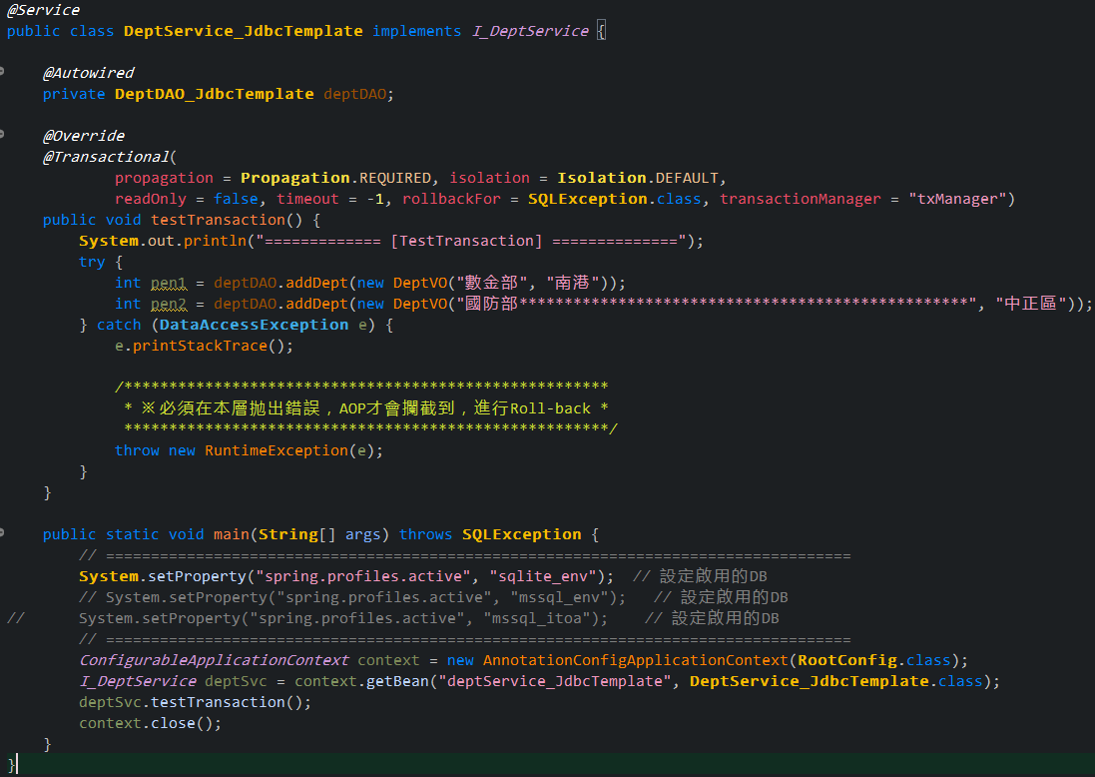
Spring 交易(Sqlite)

Slide 23
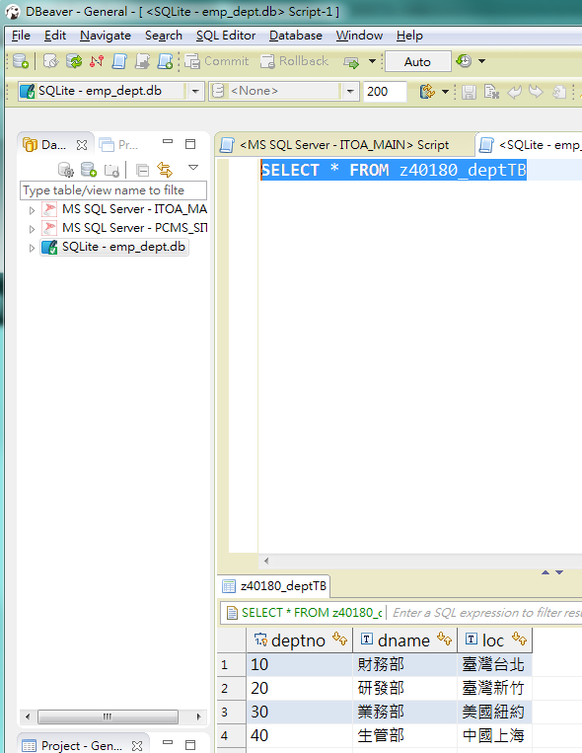
Spring 交易(Sqlite)
成功RollBack!!!

Slide 24
參考資料 @EnableAspectJAutoProxy(proxyTargetClass = true)
http://jag522.iteye.com/blog/2115923
http://zoroeye.iteye.com/blog/2230049

Slide 25
GitHub
Url
https://github.com/sobadrush/SqliteJDBC_Transaction.git

